Slide 1
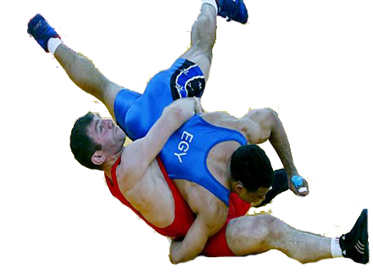
تخصص مصارعة
الفصل الدراسى الثانى
إعداد
د/ محمد السيد سعيد عشماوي
المحاضرة السادسة
Please wait …

Slide 2
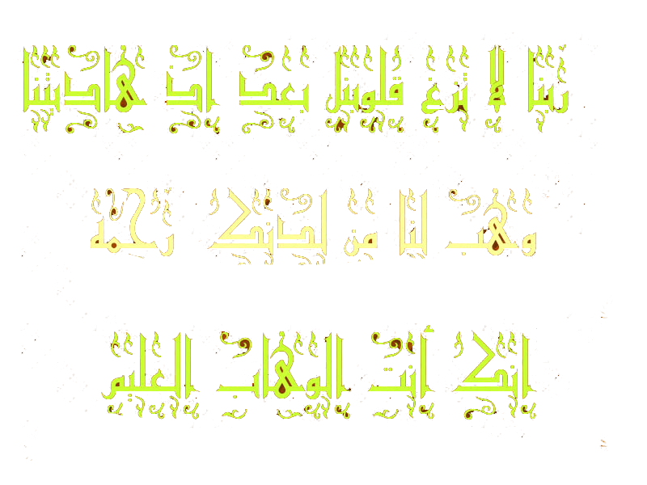

Slide 3
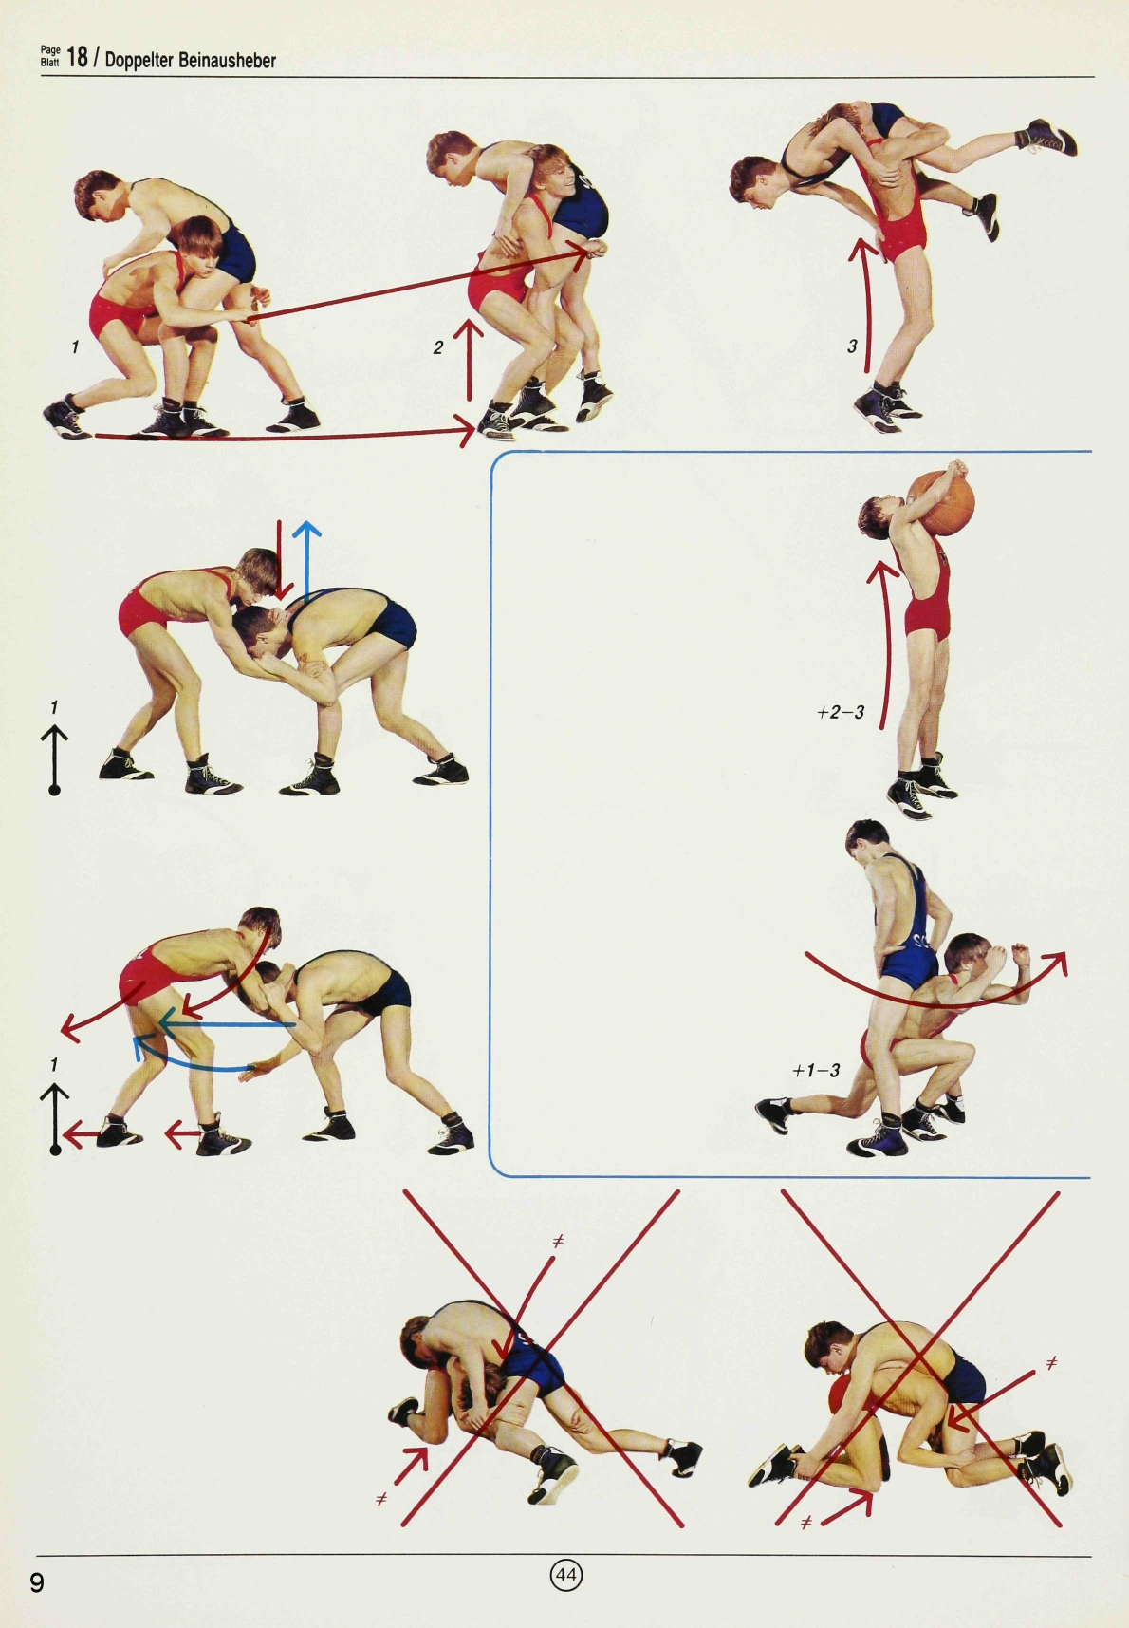
5- اسم الحركة : مسك الرجلين المرتفع

Slide 4
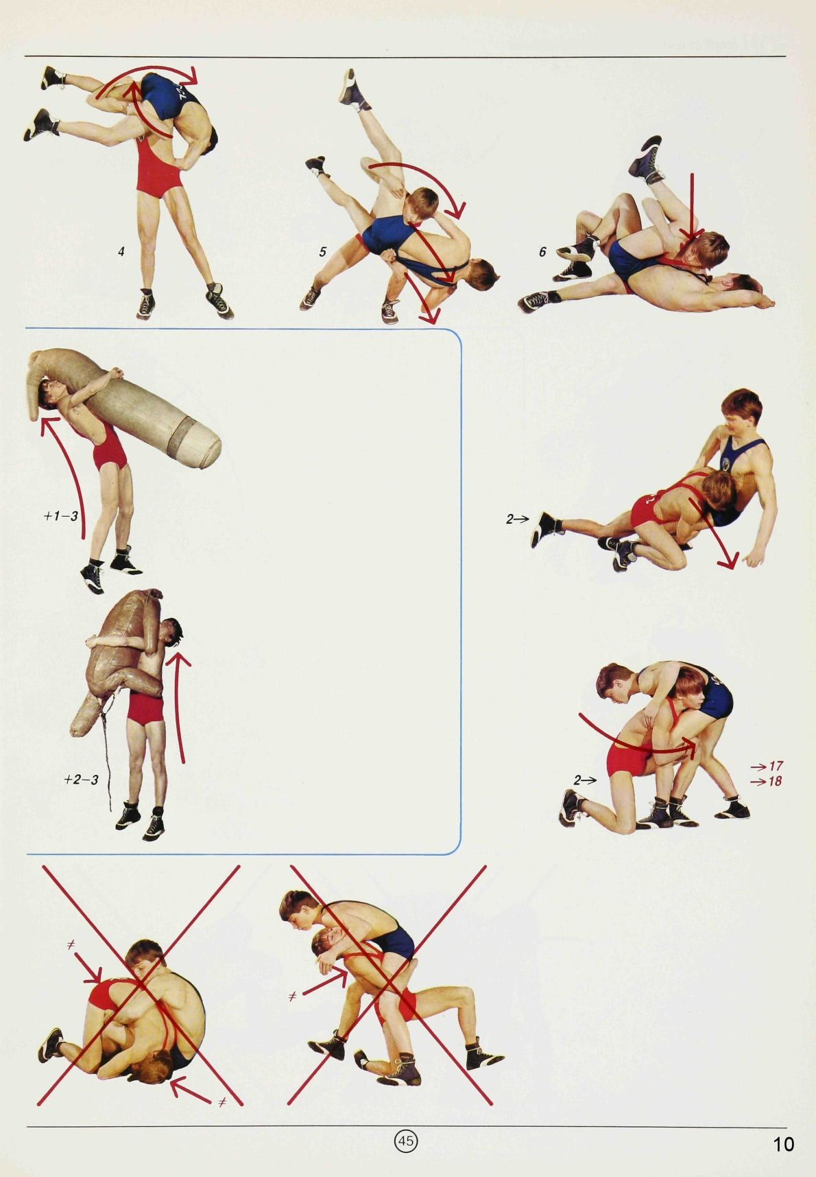
تابع : مسك الرجلين المرتفع

Slide 5
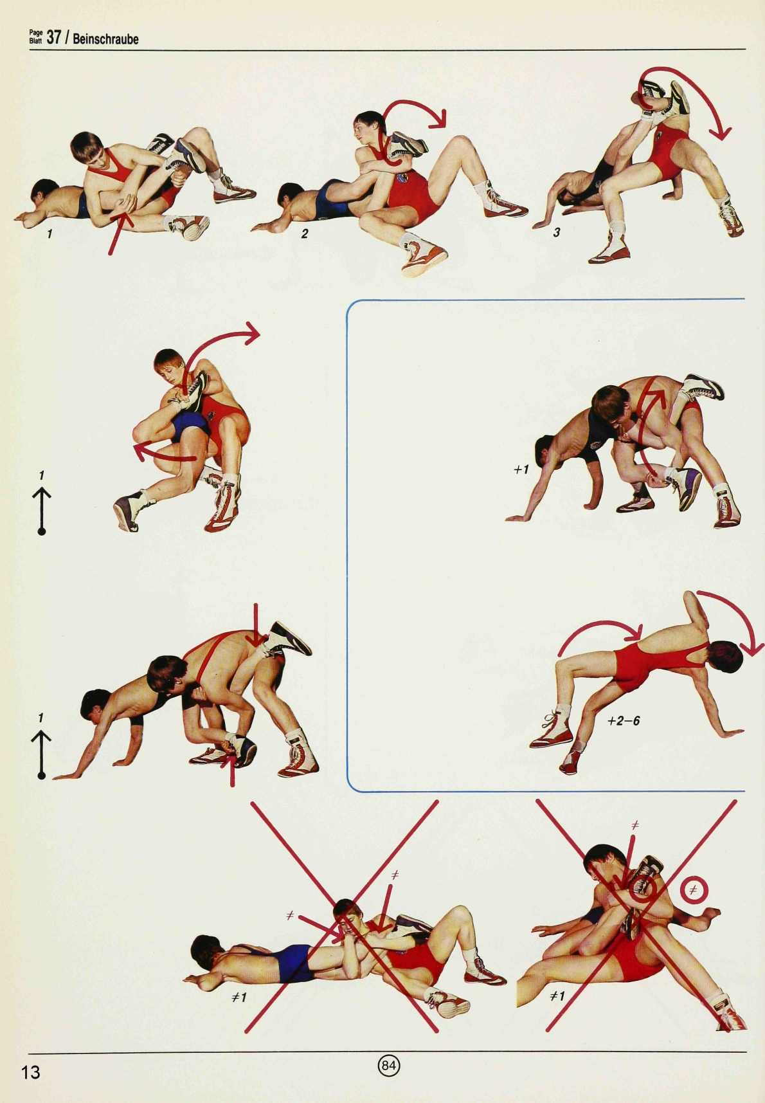
6- اسم الحركة : مسكة الشواية

Slide 6
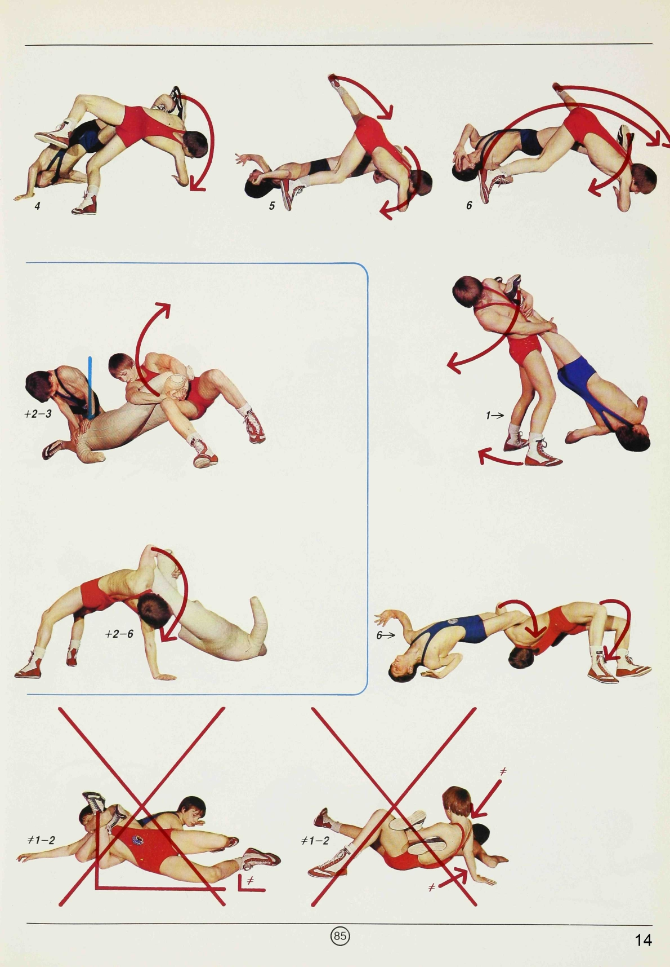
تابع : مسكة الشواية

